Slide 1

BẢO VỆ KHÓA LUẬN
XÂY DỰNG WEBSITE QUẢN LÝ KHÁCH SẠN
Sinh viên: Mai Văn Long
Mã Sinh Viên: 19T1021124
Giảng viên hướng dẫn: TS.Nguyễn Hoàng Hà

Slide 2
LÝ DO CHỌN ĐỀ TÀI
CÁC CÔNG NGHỆ ĐƯỢC SỬ DỤNG
Nội dung
MÔ TẢ HỆ THỐNG
HƯỚNG PHÁT TRIỂN

Slide 3
LÝ DO CHỌN ĐỀ TÀI
- Đời sống con người ngày càng càng phát triển.
- Một trang Web
ứng dụng di động.
- các dịch vụ du lịch: đặt phòng khách sạn, Đặt xe, vé máy bay,...
Jade Dragon

Slide 4
CÁC CÔNG NGHỆ ĐƯỢC SỬ DỤNG
Ngôn ngữ lập trình
Ngôn ngữ chính: C#
Xây dựng giao diện: HTML
Làm đẹp giao diện: CSS
Hiệu ứng và chức năng: JS
Hệ quản trị cơ sở dữ liệu Mysql
Asp.net MVC
Thư viện jQuery
Thư viện Openlayers
Thư viện SignalR
Thư viện PageList
Các thư viện
Asp.net web application
Bootstrap
FrameWork
Phần mềm phát triển web: Visual Studio

Slide 5
MÔ TẢ HỆ THỐNG
Ngôn ngữ lập trình
Ngôn ngữ chính: C#
Xây dựng giao diện: HTML
Làm đẹp giao diện: CSS
Hiệu ứng và chức năng: JS
Hệ quản trị cơ sở dữ liệu Mysql
Asp.net MVC
Thư viện jQuery
Thư viện Openlayers
Thư viện SignalR
Thư viện PageList
Các thư viện
Asp.net web application
Bootstrap
FrameWork
Phần mềm phát triển web: Visual Studio

Slide 6
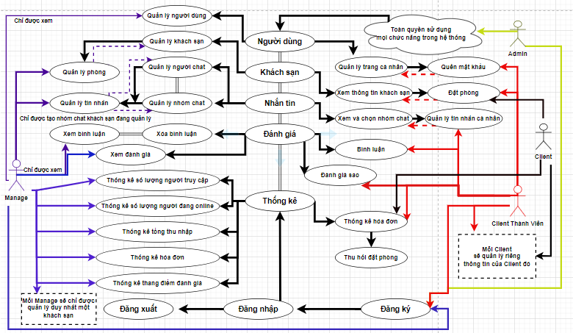
MÔ TẢ HỆ THỐNG

Slide 7
MÔ TẢ HỆ THỐNG
Tổng kết những công việc đã hoàn thành:
- Xây dựng giao diện quản lý khách sạn (Admin) và giao diện sử dụng các dịch vụ của khách sạn.
- Xây dựng các chức năng quản lý như khách sạn, phòng, khách hàng, thống kê, đơn hàng, bình luận, tin nhắn, ….
- Xây dựng hiên thị thông tin khách sạn, phòng khách sạn, chức năng tìm kiếm, đặt phòng.
- Xây dựng các chức năng bình luận, đánh giá, nhắn tin.
- dựng bản đồ và sử dụng các chức năng của bản đồ.
- Liên kết với dịch vụ gửi thông tin qua Gmail.
- Liên kết với hình thức thanh toán online bằng ví VNPAY.

Slide 8
HƯỚNG PHÁT TRIỂN
- Gửi mã xác nhận qua số điện thoại
- Thêm trang các tin tức khách sạn
- Nâng cấp nhiều dịch vụ tiện ích
- Nâng cấp các danh mục tìm kiếm
- Phát triển thêm chức năng nhắn tin và bản đồ.
- Phát triển thêm nhiều tiêu chí đánh giá.

Slide 9

Thank for watching

